Slide 1

Интерактивные графики с примерами Altair (Vega-Lite)
Илья Тимофеев, Старший партнер, ТТС Консталтинг
Supplementary materials (notebook, slides, links):
https://iliatimofeev.github.io/DataFest2019Altair/
Notes:
Altair
О грамматике графики или о языке диограмм

Slide 2

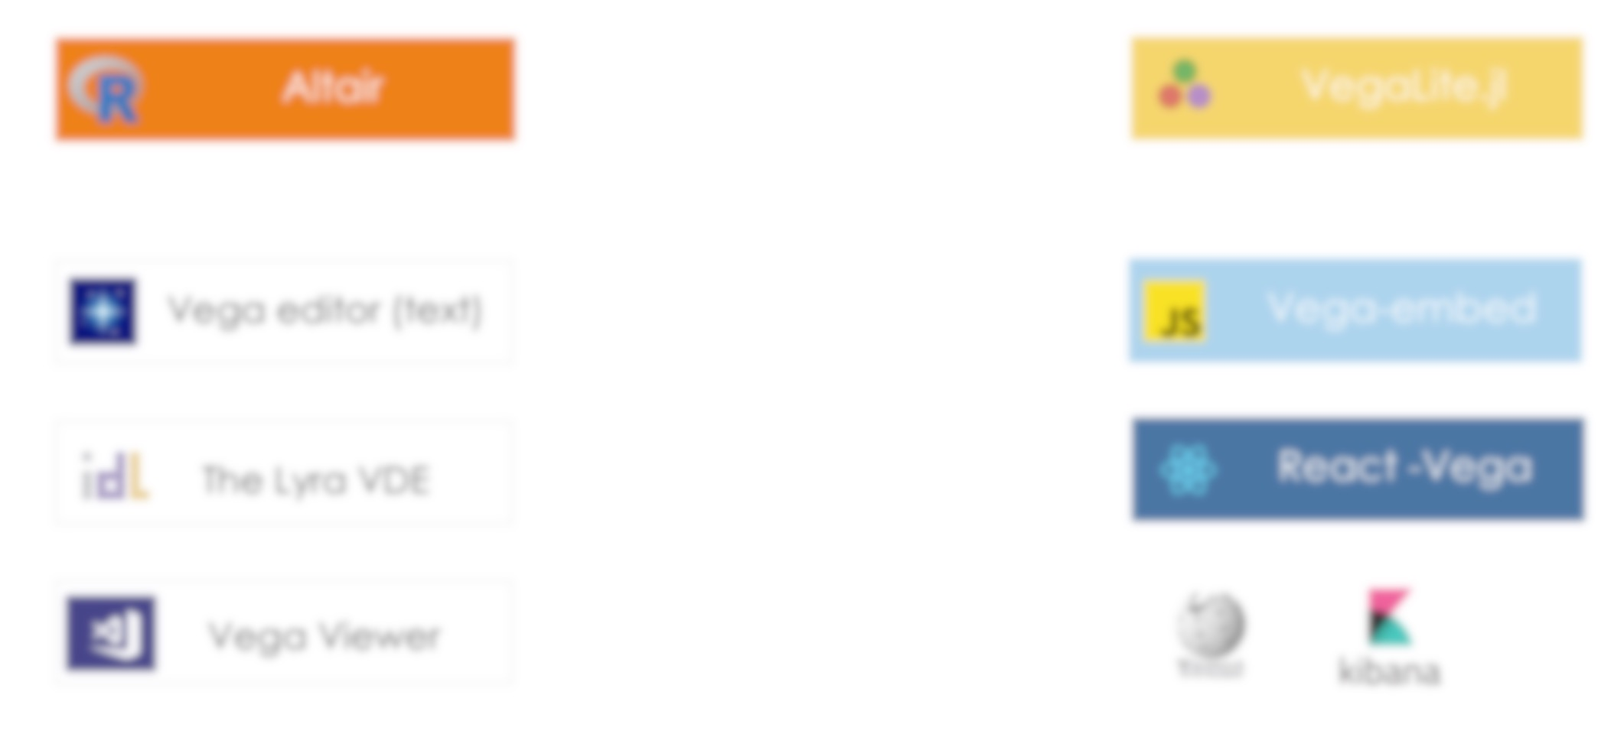






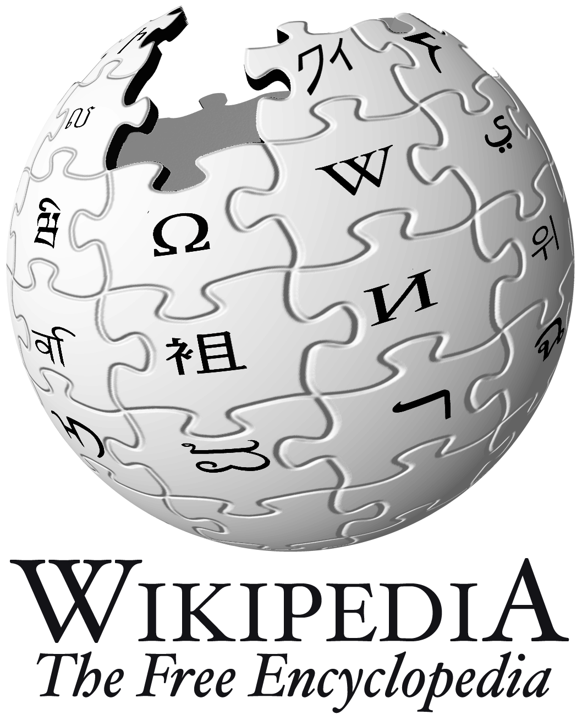


Altair: Python API for Vega-lite Grammar of Interactive Graphics
Altair
Altair 3.0
VegaLite.jl
https://altair-viz.github.io/
Vega-Lite
Vega editor (text)
Vega-embed
https://vegawidget.github.io/altair/
Vega
http://fredo-dedup.github.io/VegaLite.jl/
The Lyra VDE
React -Vega
D3.js
Vega Viewer
Notes:
О чем буду рассказывать? В основном конечно об Altair. Наконец вышла версия 3 и это хороший повод напомнить об этом инструменте тем кто слышал об Altair. А для тех кто ещё не слышал Altair это Python библиотека статистической визуализации часть экосистемы Vega/Vega-lite в основе которой лежит D3 дающий возможность строить интерактивные графики.
Если успею, чуть подробнее об экосистеме расскажу в конце доклада, ну или спросите меня если я не успею в основное время.

Slide 3
Who am I ?
Ilia Timofeev, Senior partner, TTS Consulting
I draw slides with charts on a daily basis since … I remember myself
I’m Altair User since 2017 and a bit contributor
An author of GpdVega which integrates Altair and GeoPandas
Also Vega/Vega-Lite tester
Notes:
Почему я взялся об этом рассказывать ? Во-первых большую часть своей сознательной жизни я что-то рассказываю людям показывая графики И соответственно успел чему-то научиться.
Во-вторых я пользователь Altair с первой версии и даже немножко контрибутор .
Да я попрошу прощение за английский на слайдах, я пробовал их перевести, появилось много англицизмов написанных кириллицей, а английский все равно остался, но обещаю это самый текстовый слайд
Закончив с формальностями перейду к сути и начну с примера

Slide 4
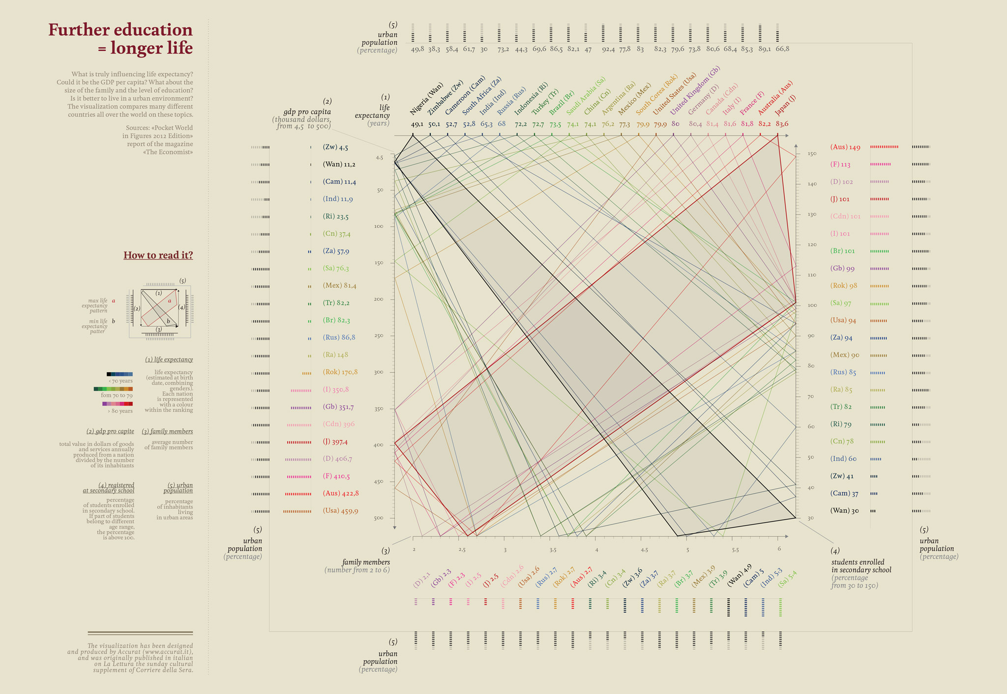
Интерактивность
Notes:
Пока не Altair, а дизайнерская инфографика итальянского агентства accurat.it, где они исследуют факторы влияющие на ожидаемую продолжительность жизни она отмечена по верхней оси и приходят к забавному выводу, что больше учится (по оси справа) важнее чем ВВП на душу населения по оси слева,
Красный четырёх угольник служит подтверждением - это все видно из легенды.
Я вижу удивление в ваших глазах это же абсолютно не читаемо из зала - подождите кидать помидоры.
Подставьте, воскресное утро, чашечка итальянского кофе и в вот эта штука размером с газетный лист у вас на столе ведь совсем другое ощущение?

Slide 5
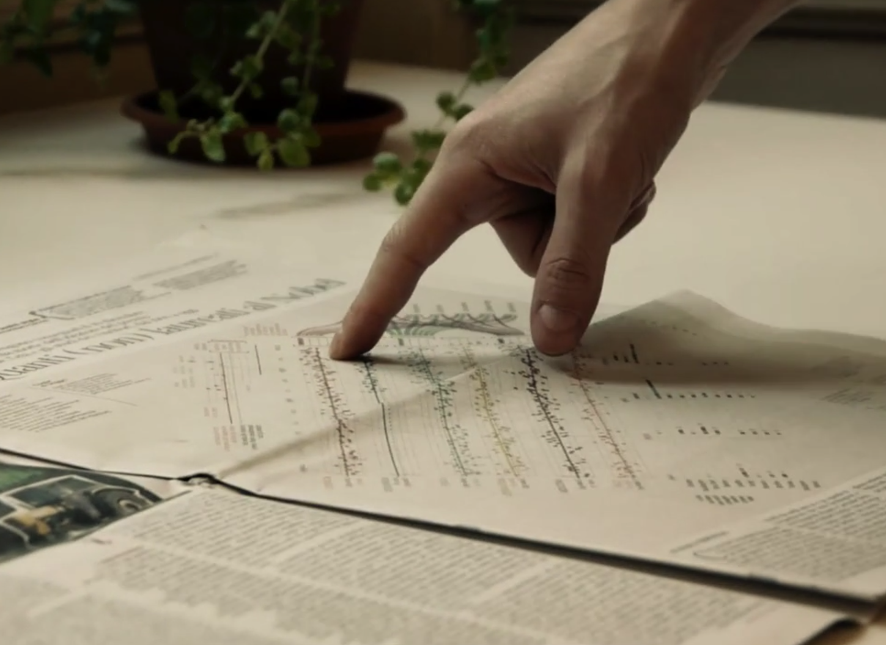
Interactive graphics with Altair
Agenda
Visualization types
Interactivity in EDA
First steps in Altair
Vega ecosystem
Notes:
Именно для этого она придумана и была опубликована в воскресном приложении к национальной газете. А поместив ее на слайд не только сделал ее не читаемой из-за размеров текста, я лишил вас возможности поводить по пальцем исследуя данные , возможности взаимодействовать с ней или говоря англицизмами интерактивности.
Таким образом носитель, а точнее назначения графики определяет требования к ней в том числе к механизмам интерактивности, прояснению этой идеи я посвящу первую часть своего доклада, затем я покажу примеры интерактивности попутно рассказывая как их реализовать в Altair и закончу рассказом про то как работает экосистема Vega
Итак продолжим исследование ожидаемой продолжительности жизни

Slide 6
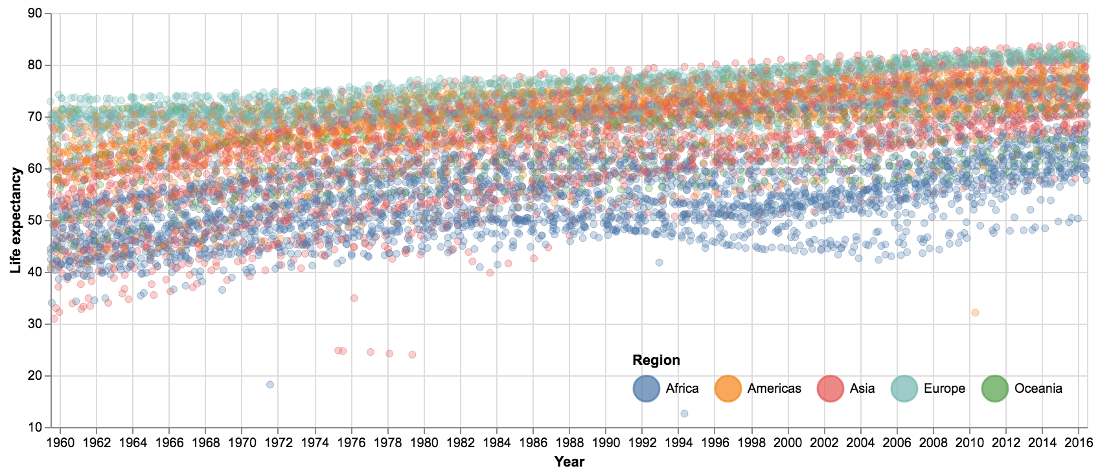
Life expectancy at birth over time
Data source: IHME through www.gapminder.org
Notes:
Ханс рослинг, большой популязатор открытых данных и автор датасета которым я пользуюсь , рассказывал, что мир сильно изменился за последние пол века. Давайте посмотрим используя Altair.
Я начинаю работу с данными обычно со скатерплота. В данном случае это скорее стрипплот, но тут не велика разница: по горизонтали года с 60 по 16 по вертикали ожидаемая продолжительность жизни, цветами отмечены континенты.
Что мы видим? В целом все стали жить чуточку дольше, бирюзовая Европа как доминировала сверху так и доминирует, правда красная Азия убежала от синей Африки. Пока ее колбасило в 20 веке.
Не уверен, что-то из этого вы успели разглядеть на графике за те 30 секунд, что он тут

Slide 7
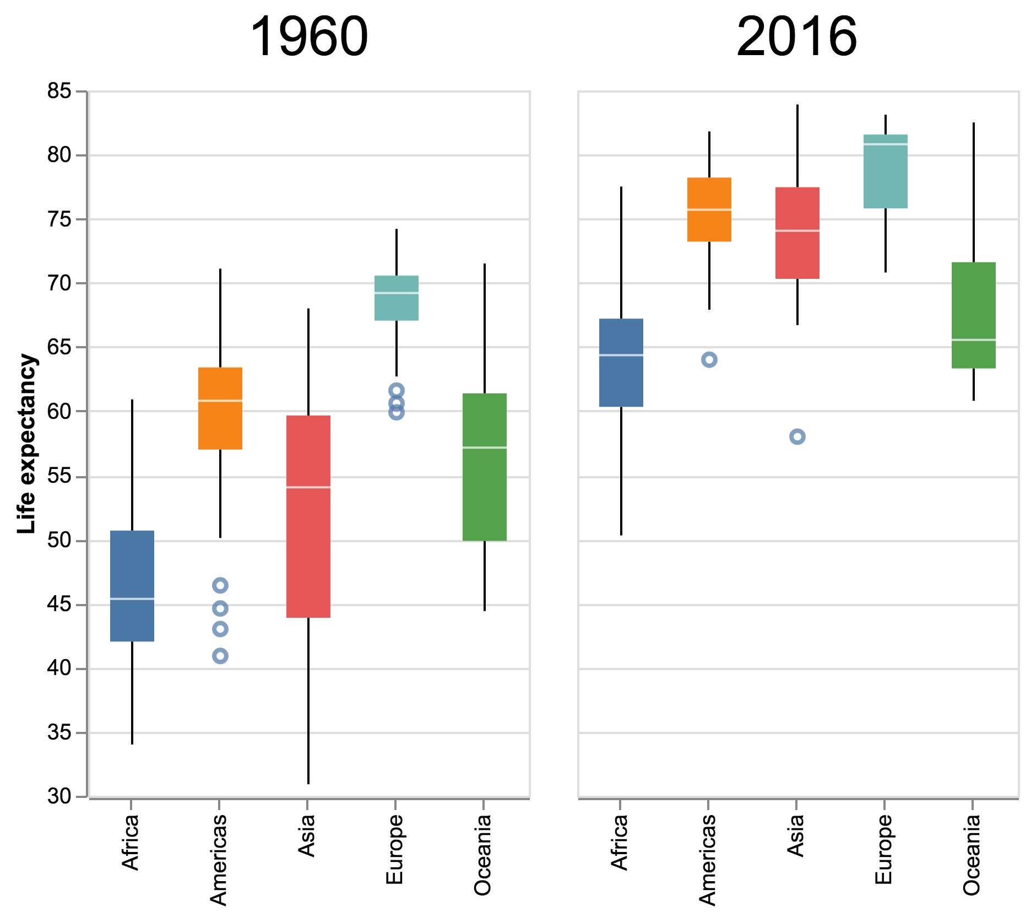
We are one world now
Europe
One world
no gap
the gap
Africa now
Longer than Moldova
Other world
Data source: IHME through www.gapminder.org
Notes:
Так ведь понятнее?
Да в 60ом году был ощутимый разрыв в длительности жизни между основной частью Европы и остальным миром, а сейчас его нет, мало того основная часть Африки живёт лучше чем Молдавия в 60ом.
И не нужно вглядывается все очевидно и без моих комментариев, в этом и есть смысл слайдов докладчика. Я конечно воспользовался подготовленностью аудитории показывая это на боксплотах, но вы же не совет директоров вам же не нужно объяснять как их читать, а заодно и новую фишеку Альтатира показал

Slide 8
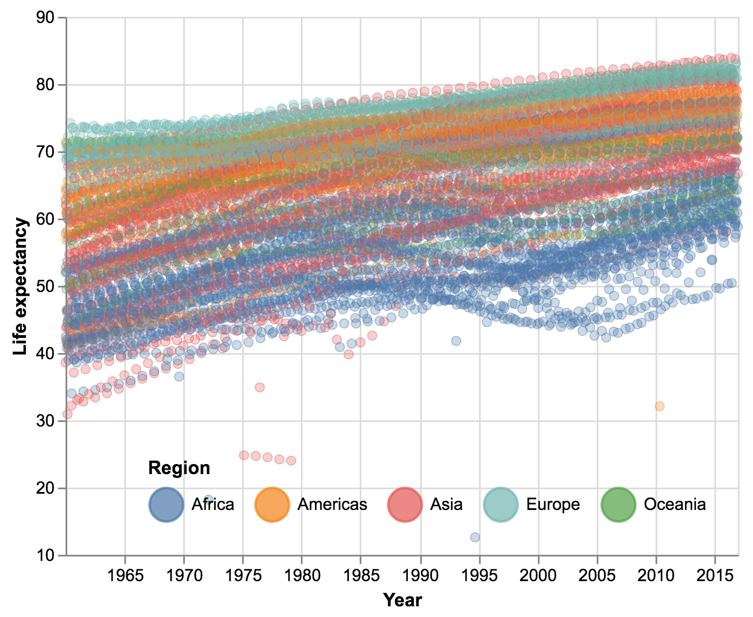
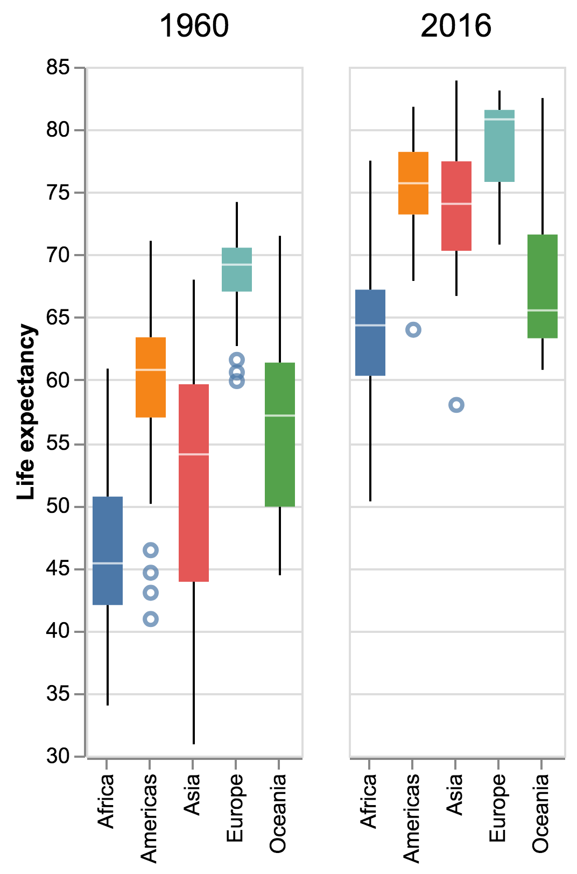
Visualization specter
Question
Answer
Exploration Data Analyses
Speaker slides
Notes:
Altair
О грамматике графики или о языке диограмм

Slide 9
Visualization specter
Question
Answer
Exploration Data Analyses
Infographics
Speaker slides
Notes:
Altair
О грамматике графики или о языке диограмм

Slide 10
Visualization specter
Question
Article
Answer
Dashboard
Exploration Data Analyses
Infographics
Speaker slides
Notes:
Altair
О грамматике графики или о языке диограмм

Slide 11
Time matters
Contact time
Question
Answer
Exploration Data Analyses
Dashboard
Infographics
Article
Speaker slides
Notes:
Altair
О грамматике графики или о языке диограмм

Slide 12
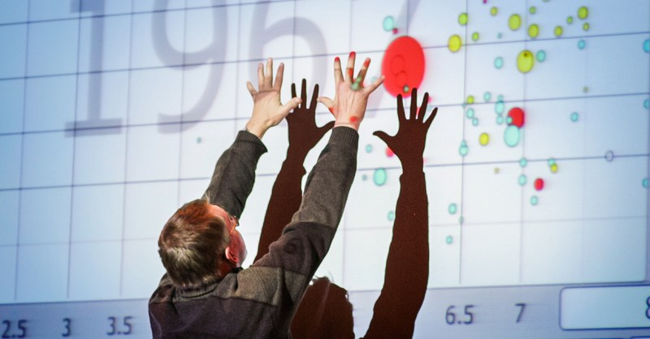
No interaction for speaker slides
Hans Rosling several myths about world development TED 2006

Slide 13
Interactivity application
Interactivity
Only 10-15% New York Times readers Interact with charts
Question
Answer
Exploration Data Analyses
Dashboard
Infographics
Article
Speaker slides
Notes:
Altair
О грамматике графики или о языке диограмм

Slide 14
Altair application
Interactivity
Question
Answer
Exploration Data Analyses
Dashboard
Infographics
Article
Speaker slides
Notes:
Altair в силу своей гибкости вполне применим во всех этих форматах
Сегодня я сосредоточусь на применении интерактивности в исследовании данных
Давайте на примерах посмотрим на Altair в действий

Slide 15
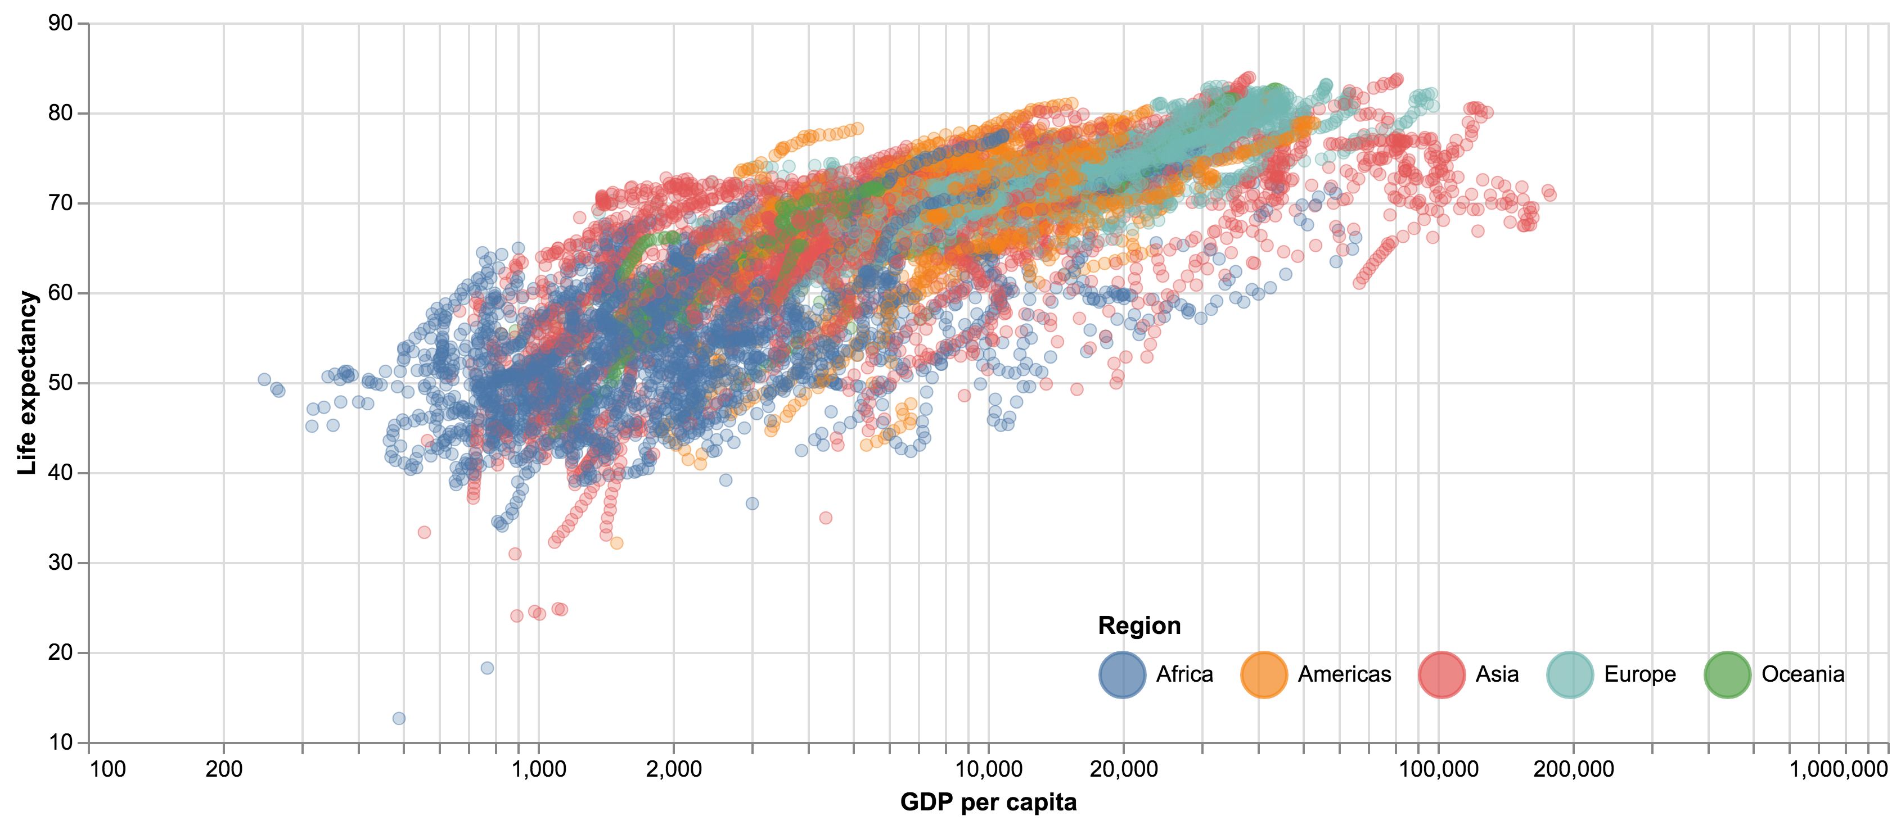
EDA: Life expectancy at birth GDP per capita
Data source: IHME through www.gapminder.org
Notes:
Первый пример
Хочется посмотреть част данных подближе
Можно конечно поподбирать лимиты осей в матплотлиб потом поискать нужные точки фильтрами, то еще развлечение

Slide 16
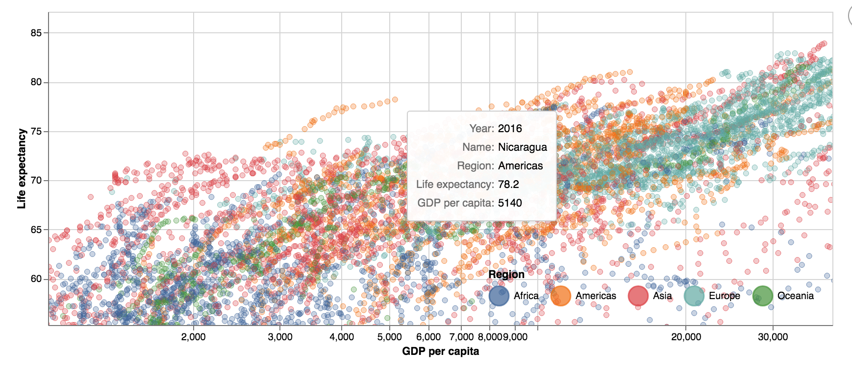
EDA: Zoom and data point info
Data source: IHME through www.gapminder.org
Notes:
Хотелось бы просто увеличить часть и ткнуть на точку
Как это реализовать?

Slide 17
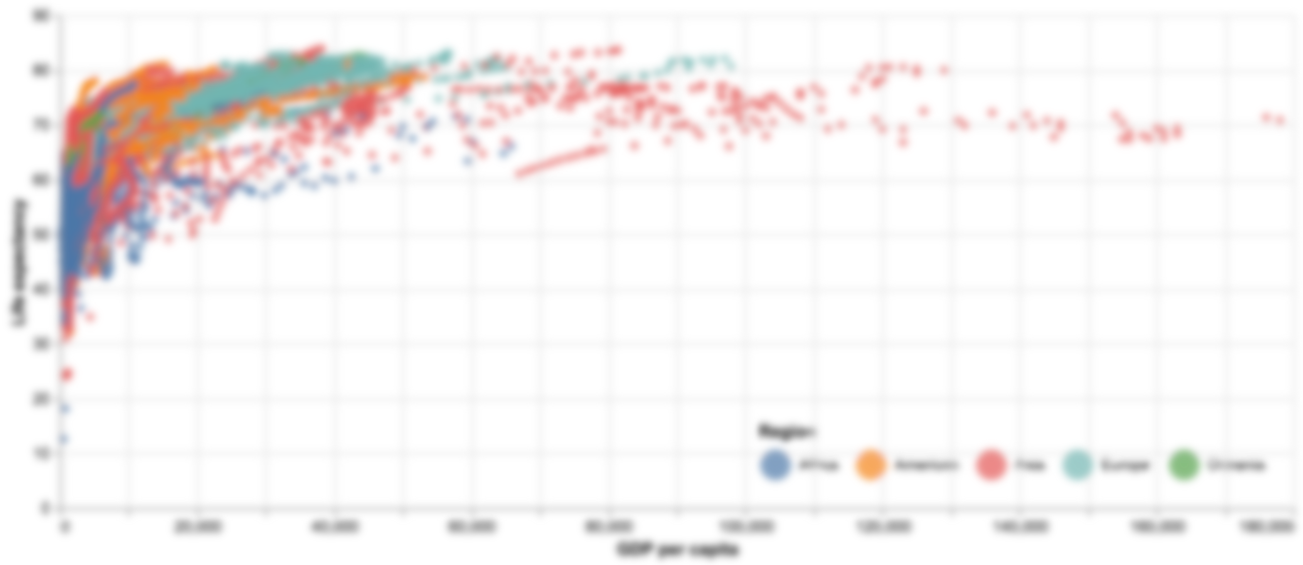
First Step into Altair API
1 2 3 4 5 6 7 8 9 10 11
import altair as alt
(
alt.Chart(data=df_data)
.mark_point()
.encode(
x="GDP per capita",
y="Life expectancy",
color="Region"
)
)
1 2 3 4 5 6 7
import pandas as pd
df_data.vgplot.scatter(
x="GDP per capita",
y="Life expectancy",
c="Region"
)
VS
Notes:
Тут нам придётся чуть отклонится от темы и разобраться с основами.
Если кто опечатку в коде найдёт задайте вопрос в конце.
В коде слева все вроде привычно: нарисуй скатер и картинка на фоне готова,
то с алтаир какие то метки, енкодинг, не о очень.
Дело в том что скаттер это шаблон и соответсвено грфическое API pandas привычно структурировано по шаблонам
То в Altair принципиально другой подход

Slide 18
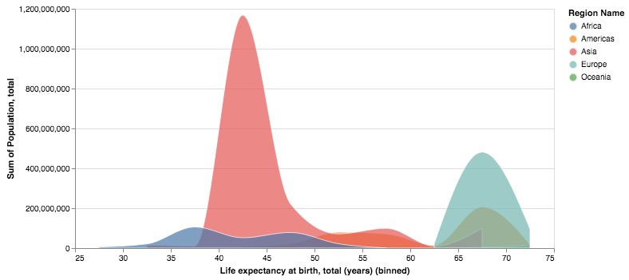
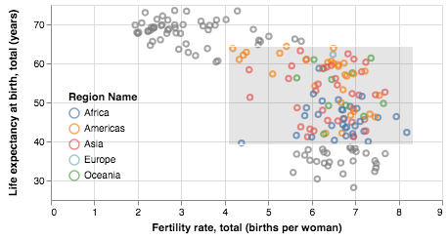
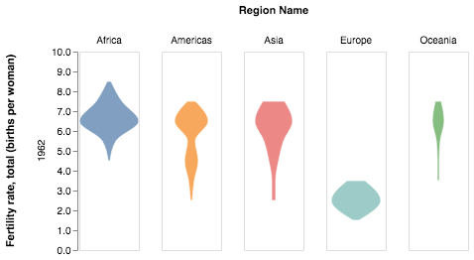
Altair: Python API Grammar of Interactive Graphics
Grammar of Graphics
Grammar of interaction
View Composition Algebra
Vega-Lite presented by authors : Vega Lite: A Grammar of Interactive Graphics - Wongsuphasawat, Moritz, and Satyanarayan Open Viz Conf 2017
Notes:
Грамматика интрерактивной графики, идейно близкий к тому что реализован в ggplot2 в R
Граматика гарафики – сроит статический граифи
Алгеба композиции – соеденяет несколько гарафиков
И гарматика взаимодей – описывает взимодействие межу графиками и с пользователем

Slide 19
Grammar of Graphics
1 2 3 4 5 6 7 8 9 10 11 12
chart = (
alt.Chart(data = df_data)
.mark_circle(fillOpacity=0.4)
.encode(
alt.X("GDP per capita:Q", scale=alt.Scale(type="log")),
alt.Y("Life expectancy:Q", scale=alt.Scale(zero=False)),
alt.Color("Region:N"),
tooltip=["Year:N", "Name:N", "Life expectancy:Q", "GDP per capita:Q"],
)
.interactive()
)
chart
Data
Transformation
Encoding
Mark
Field Data Type
Function
Scale
Chanel
Guide
Notes:
На нижней схеме повторена таже идея грамматики на более детальном урне
Поле данных трансформируется функцией
И далее кодируется через шкалу в атрибут образа: канал и его легенду или ось
Теперь соответствия элементов ниженей диаграммы в коде размечены цветами, маркеры остались прежними:

Slide 20
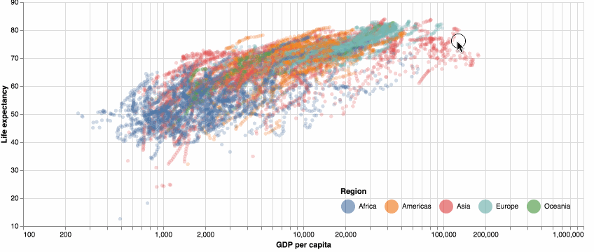
EDA: Zoom and pan + data point info
Data source: IHME through www.gapminder.org
Notes:
Altair
О грамматике графики или о языке диограмм

Slide 21
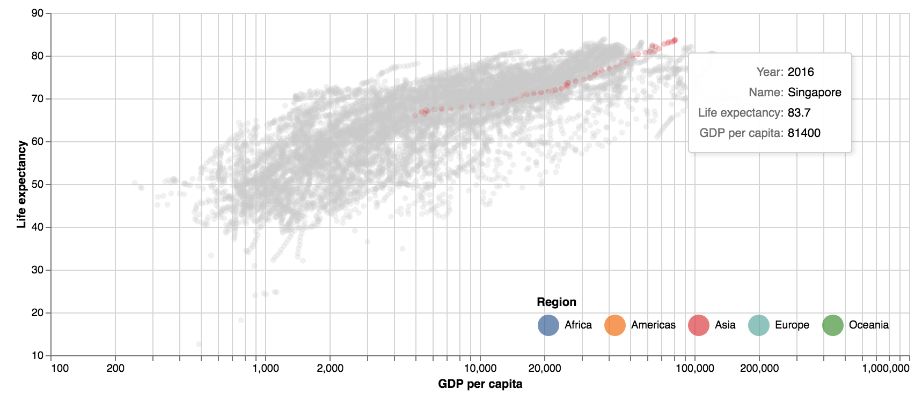
EDA: Highlight a hidden class
Data source: IHME through www.gapminder.org
Notes:
Altair
О грамматике графики или о языке диограмм

Slide 22
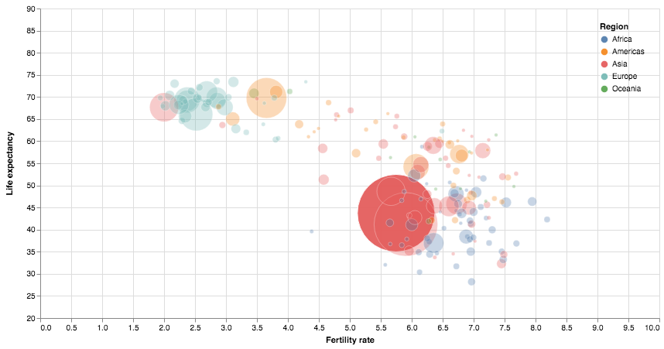
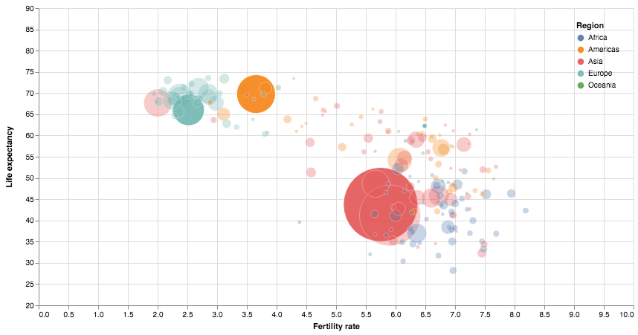
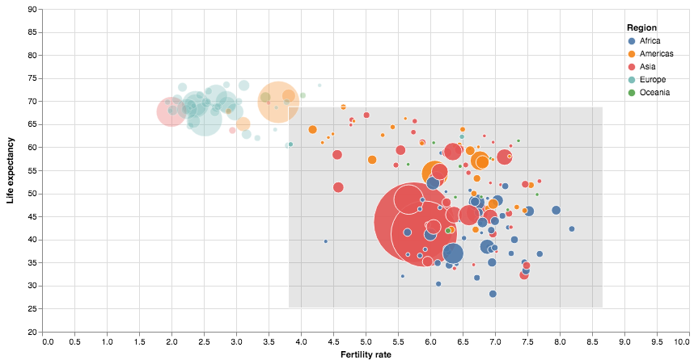
Grammar of interaction
Selection Types
Single
Multi
Interval
Event
Encoding
Fields
Selection
Transformation
Selection
Bining

Slide 23
Grammar of interaction
1 2 3 4 5 6 7 8 9 10 11 12
sel_country = alt.selection_multi(fields=["Name"])
country_chart = (
chart
.add_selection(sel_country)
.encode(
color=alt.condition(sel_country, "Region:N", alt.value("lightgray")),
)
)
country_chart
Event
Encoding
Fields
Selection
Transformation
Selection
Bining
Notes:
На нижней схеме повторена таже идея грамматики на более детальном урне
Поле данных трансформируется функцией
И далее кодируется через шкалу в атрибут образа: канал и его легенду или ось
Теперь соответствия элементов ниженей диаграммы в коде размечены цветами, маркеры остались прежними:
Чтобы приблизится к нашему примеру я добавил население размер маркера
А в цвете, я указал явно тип данных: упорядоченный или ordinal в терминах Altair
На графике вновь изменилась легенда и цветовая шкала предполагает порядка в данных, алфавитный в данном случае.

Slide 24
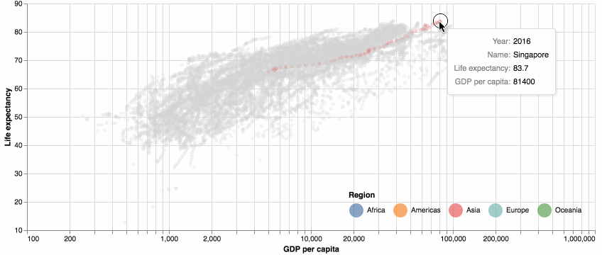
EDA: Highlight a hidden class
Data source: IHME through www.gapminder.org
Notes:
Altair
О грамматике графики или о языке диограмм

Slide 25
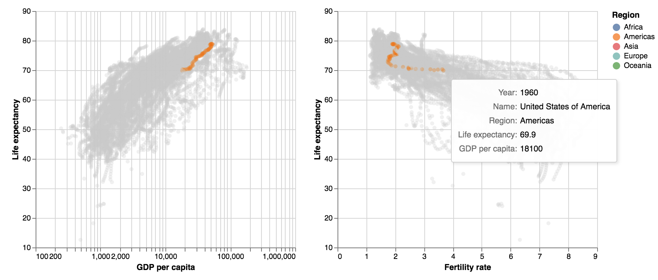
EDA: Multifactor analyses
Data source: IHME through www.gapminder.org
Notes:
Altair
О грамматике графики или о языке диограмм

Slide 26
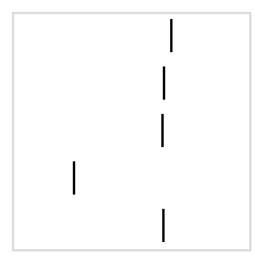
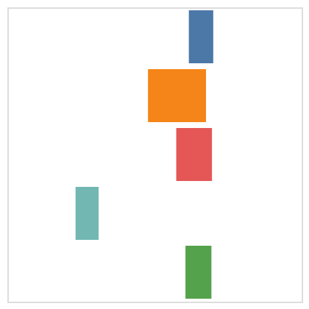
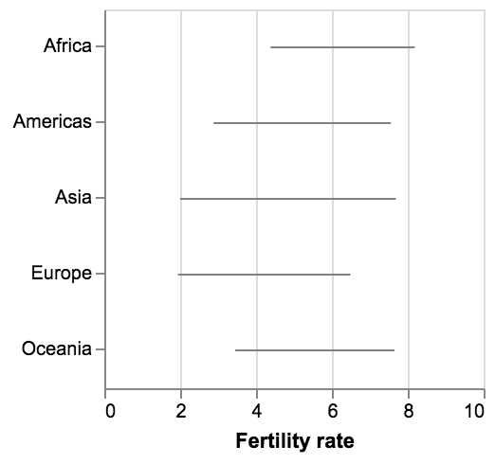
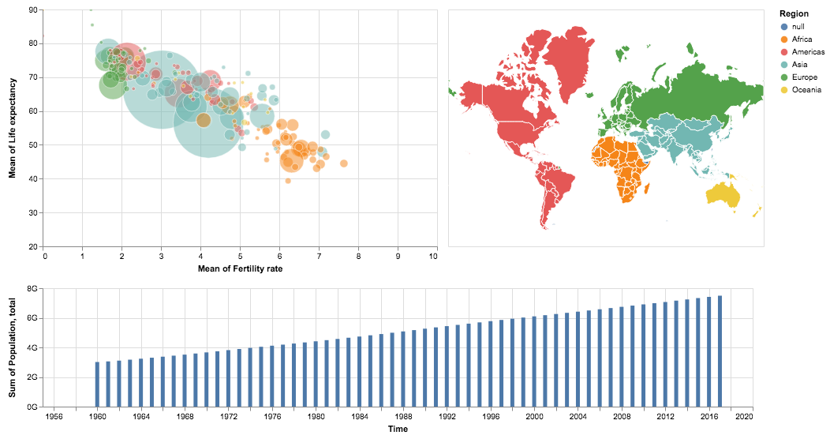
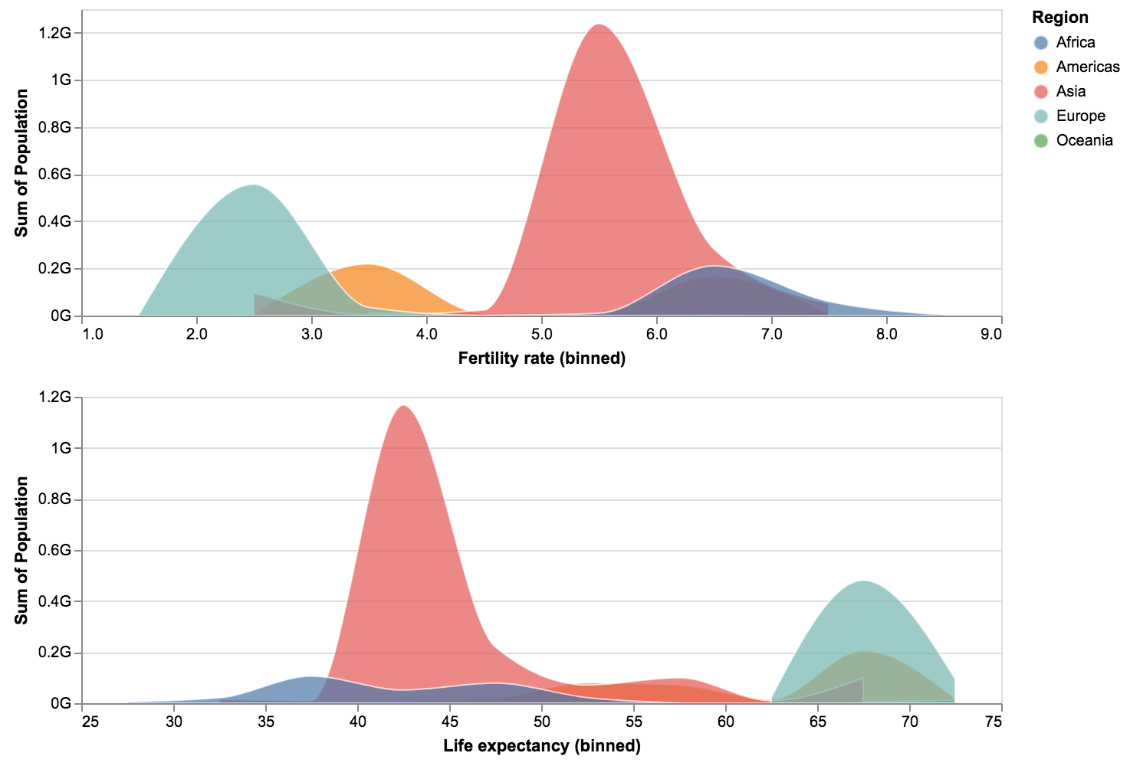
View Composition Algebra
Layer
Concat
Facet/Repeat
Resolve

Slide 27
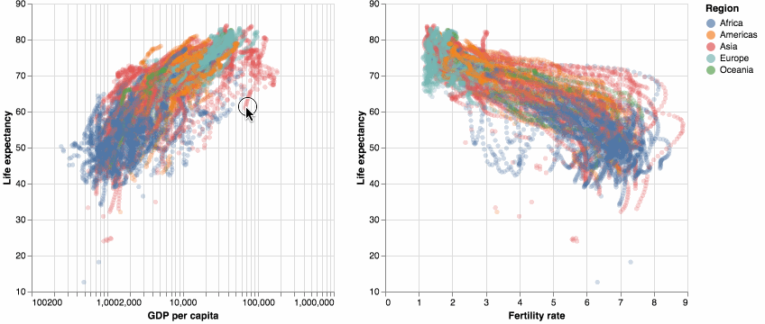
EDA: Multifactor analyses
1 2
country_chart = country_chart.properties(width=335, height=320)
country_chart | country_chart.encode(x="Fertility rate:Q")
Notes:
Altair
О грамматике графики или о языке диограмм

Slide 28
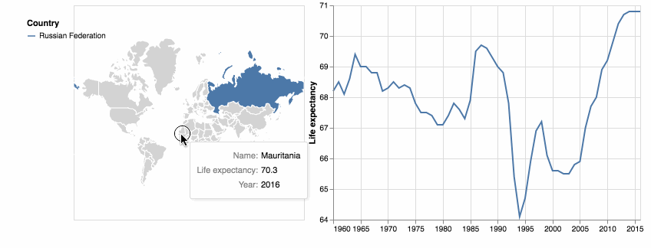
EDA: Details View
Data source: IHME through www.gapminder.org
Notes:
Не самый удачный пример, но очень уж хотелось показать вам картографию

Slide 29
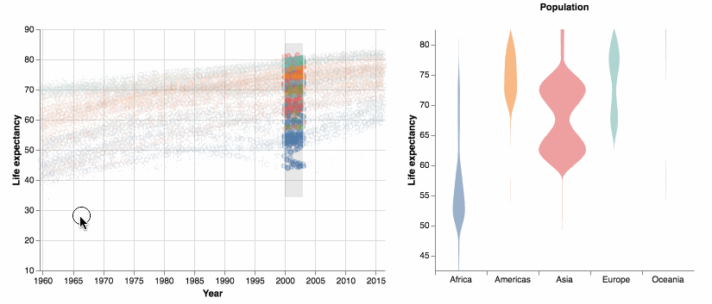
EDA: Aggregate
Data source: IHME through www.gapminder.org
Notes:
Altair
О грамматике графики или о языке диограмм

Slide 30
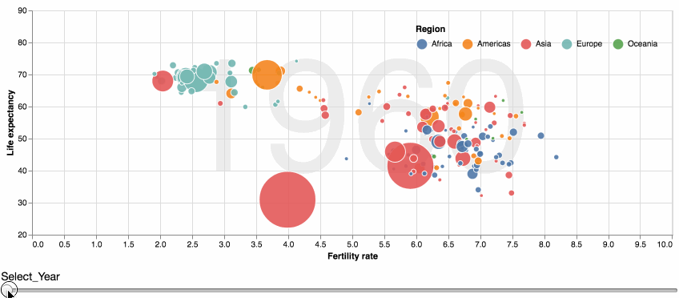
EDA: Dynamic filtering
Reconstruction of Hans Rosling’s chart on TED 2006
Data source: IHME through www.gapminder.org
Notes:
Altair
О грамматике графики или о языке диограмм

Slide 31
Interactivity in EDA
Basic tools
1. Zoom and pan
2. Data point info
3. Highlight a hidden class
Advanced exploration
1. Details
2. Aggregate
3. Dynamic filtering

Slide 32
Altair: first difficulties
1 2 3 4 5 6 7 8
import altair as alt
df_data = pd.read_csv(”gapmider_data.csv")
(
alt.Chart(data=df_data)
.mark_point()
.encode(x="GDP per capita", y="Life expectancy", color="Region")
)
MaxRowsError: The number of rows in your dataset is greater than the maximum allowed (5000). For information on how to plot larger datasets in Altair, see the documentation
Chart({ data: Year Child mortality Fertility rate GDP per capita Life expectancy \ M49 4 1960 364.0 7.45 1210.0 38.6 4 1961 358.0 7.45 1200.0 39.4 4 1962 352.0 7.45 1200.0 40.1
Notes:
Altair
О грамматике графики или о языке диограмм

Slide 33
How it works?
Declarative statistical visualization library for Python
Altair
High-level grammar for interactive graphics
Vega-Lite
Visualization grammar higher-level visualization specification language
Vega
JavaScript library for manipulating Data-Driven Documents
D3.js

Slide 34
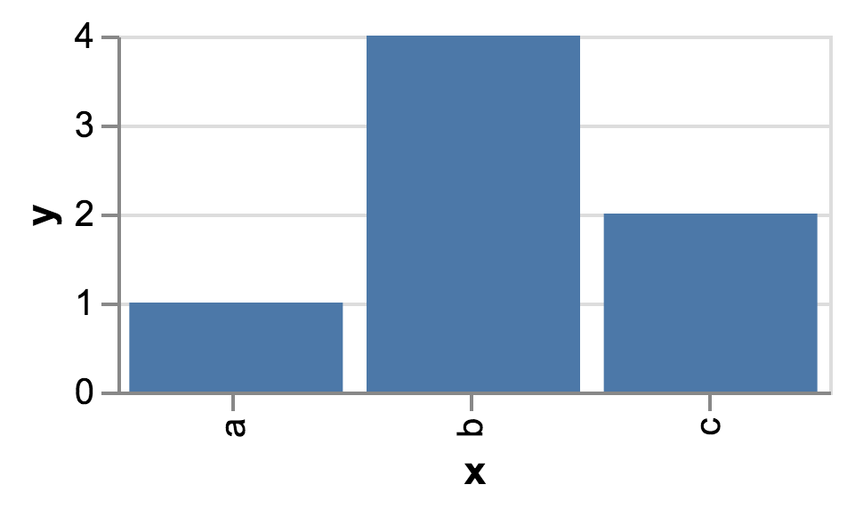
JSON:Vega-lite
1 2 3 4 5 6 7 8 9 10 11
12
13
df = pd.DataFrame({
"x": ["a", "b", "c"],
"y": [1, 4, 2]
})
chart = (
alt.Chart(data=df)
.mark_bar()
.encode(
x="x",
y="y"
)
) chart
Vega – lite grammar for interactive graphics (JSON)
Altair
Vega-Lite
Vega
D3.js
1 2 3 4 5 6 7 8 9 10 11
12
13
14
15
16
17
18
{
"config": {"view": {"width": 400, "height": 200}},
"data": {"name": "data-9334"},
"mark": "bar",
"encoding": {
"x": {"field": "x”, "type": "nominal"},
"y": {"field": "y”, "type": "quantitative"}
},
"datasets": {
"data-9334": [
{"x": "a", "y": 1},
{"x": "b", "y": 4},
{"x": "c", "y": 2}
]
}
},
"$schema":
"https://vega.github.io/schema/vega-lite/v3.2.0.json"

Slide 35


How it works?
1 2 3 4 5 6 7 8 9 10 11
12
13
df = pd.DataFrame({
"x": ["a", "b", "c"],
"y": [1, 4, 2]
})
chart = (
alt.Chart(data=df)
.mark_bar()
.encode(
x="x",
y="y"
)
) chart
13 lines Python code
Altair
IPython Kernel
17 lines
vl.json
Vega-Lite
102 lines
vg.json
Vega
Execute
D3.js

Slide 36
Data is processed on JS side
1 2 3 4 5 6 7 8 9 10 11
12
13
df = pd.DataFrame({
"x": ["a", "b", "c"],
"y": [1, 4, 2]
})
chart = (
alt.Chart(data=df)
.mark_bar()
.encode(
x="x",
y="y"
)
) chart
Vega – lite grammar for interactive graphics (JSON)
Altair
Vega-Lite
Vega
D3.js
1 2 3 4 5 6 7 8 9 10 11
12
13
14
15
16
17
18
{
"config": {"view": {"width": 400, "height": 200}},
"data": {"name": "data-9334"},
"mark": "bar",
"encoding": {
"x": {"field": "x”, "type": "nominal"},
"y": {"field": "y”, "type": "quantitative"}
},
"datasets": {
"data-9334": [
{"x": "a", "y": 1},
{"x": "b", "y": 4},
{"x": "c", "y": 2}
]
}
},
"$schema":
"https://vega.github.io/schema/vega-lite/v3.2.0.json"

Slide 37
Transfer data over http
Altair
Vega-Lite
Vega
D3.js
Altair Data Server
Altair
IPython Kernel
data
IPython messaging protocol
http
spec.vl.json
data.json
Vega-Lite
Altair Data Server
vg.json
https://github.com/altair-viz/altair_data_server
Vega
Jupyter Client
1
!pip install altair_data_server
Execute
1 2
import altair as alt alt.data_transformers.enable('data_server')
D3.js

Slide 38
Vega-lite (Vega) ecosystem
Altair
Altair
VegaLite.jl
https://altair-viz.github.io/
Vega-Lite
Vega editor (text)
Vega-embed
https://vegawidget.github.io/altair/
Vega
http://fredo-dedup.github.io/VegaLite.jl/
The Lyra VDE
React -Vega
D3.js
Vega Viewer

Slide 39
Recap
Interactivity
Question
Answer
Exploration Data Analyses
Dashboard
Infographics
Article
Speaker slides
Notes:
Altair
О грамматике графики или о языке диограмм

Slide 40
Questions?
Supplementary materials (notebook, slides, links):
https://iliatimofeev.github.io/DataFest2019Altair/
Interactivity
Question
Answer
Exploration Data Analyses
Dashboard
Infographics
Article
Speaker slides
Notes:
Altair
О грамматике графики или о языке диограмм

